Slide 1






Ppsx Helen
Postales
Fantasia
Automatico
Tu-Postal.com

Slide 2




“Aquel que pregunta, es un tonto por cinco minutos, pero el que no pregunta, es un tonto para siempre”
(Proverbio chino)‏
Ppsx Helen

Slide 3





“Antes de juzgar a una persona, camina tres lunas en sus zapatos”
(Proverbio hindú)‏
Ppsx Helen

Slide 4





Ppsx Helen
“Dame un pez y cenaré esta noche, enséñame a pescar y cenaré siempre”
(Proverbio chino)‏

Slide 5




Ppsx Helen
“Cuando apuntas con un dedo, recuerda que los otros tres dedos te apuntan a ti”
(Proverbio inglés)‏

Slide 6





Ppsx Helen
“A fuerza de ir todo mal, comienza todo a ir bien”
(Proverbio francés)‏

Slide 7
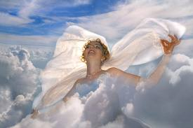






Ppsx Helen
“Antes de cambiar el mundo, da tres vueltas por tu casa”
(Proverbio chino)‏

Slide 8





Ppsx Helen
“Si un problema tiene solución, no te preocupes. Y si la tiene ¿Para qué has de preocuparte?...
(Proverbio chino)‏

Slide 9






Ppsx Helen
“Cuídate del perro que no ladra y del agua mansa”
(Proverbio latino)‏

Slide 10




Ppsx Helen
“Bueno es tener amigos,
aunque sea en el infierno”
(Proverbio español)‏

Slide 11



Ppsx Helen
“Las palabras de oro van a menudo seguidas por actos de plomo”
(Proverbio holandés)‏

Slide 12
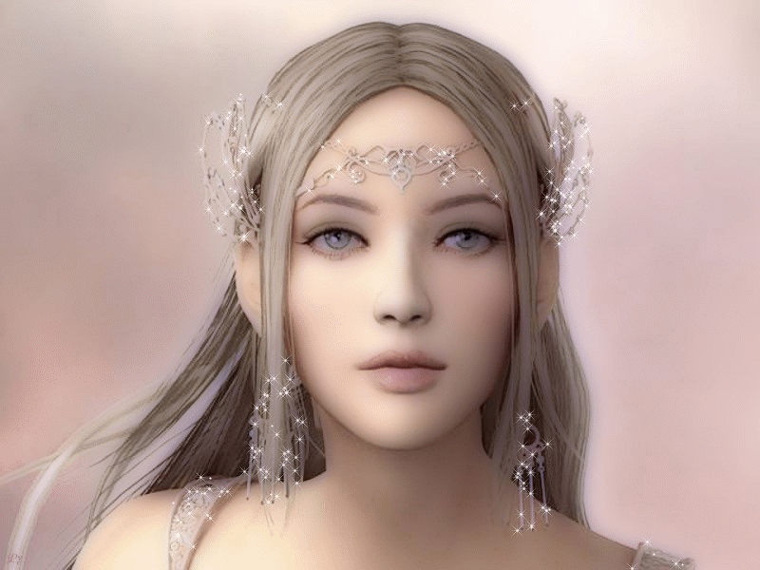


Ppsx Helen
“La gente se arregla todos los días el cabello, ¿por qué no se arregla el corazón?...
(Proverbio chino)‏

Slide 13

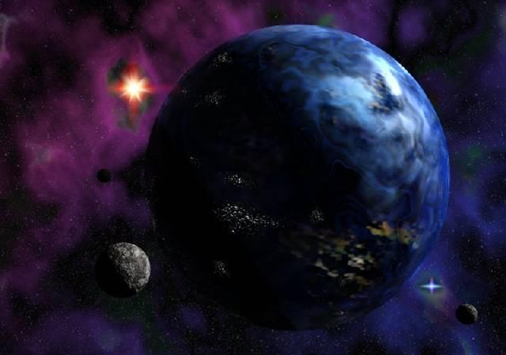

Ppsx Helen
“No te acerques a una cabra por delante, a un caballo por detrás, y a un tonto por ningún lado”
(Proverbio judío)‏

Slide 14


Ppsx Helen
“Una vez terminado el juego, el rey y el peón vuelven a la misma caja”
(Proverbio italiano)‏

Slide 15





Ppsx Helen
“Con dinero en el bolsillo, se es atractivo, inteligente, y hasta se canta bien”
(Proverbio judío)‏

Slide 16

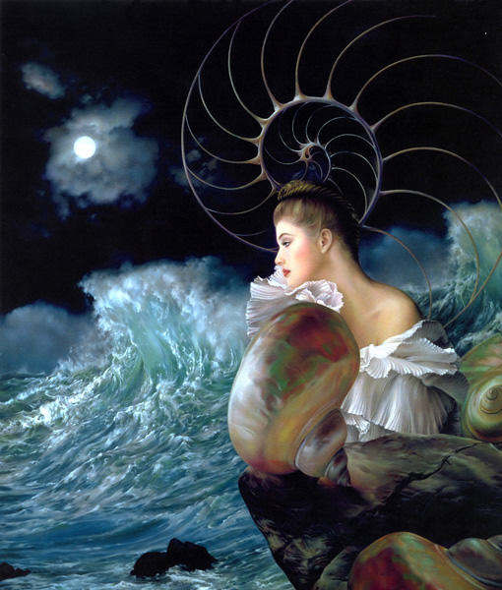
Ppsx Helen
“La primera vez que me engañes, la culpa será tuya. La segunda, la culpa será mia”
(Proverbio árabe)‏

Slide 17

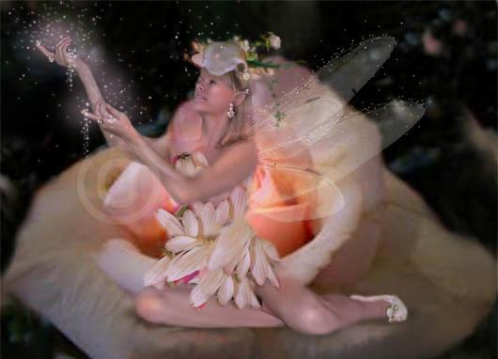


Ppsx Helen
Yo me quejaba porque no tenía zapatos, hasta que conocí a un hombre que no tenía pies”
(Proverbio árabe)‏

Slide 18




Ppsx Helen
“Las palabras se las lleva el viento, lo escrito permanece siempre”
(Proverbio latino)‏

Slide 19







Ppsx Helen
“Las lágrimas derramadas son amargas,
pero más amargas son las que no se derraman”
(Proverbio irlandés)‏

Slide 20





“El hombre es más duro que el hierro, más fuerte que la piedra, y más frágil que una rosa”
(Proverbio chino)
Ppsx Helen

Slide 21


Ppsx Helen
“Todo es relativo en la vida.
El clavel es mucho más bello que un repollo,
pero prueba hacer una sopa con un clavel”
(Proverbio de puck)‏

Slide 22



Ppsx Helen
“No comas todo lo que puedes, no gastes todo lo que tienes, no creas todo lo que oigas, no digas todo lo que sabes”
( Proverbio chino)

Slide 23




Ppsx Helen
“Bebe y come con tu amigo, pero no trates con él de negocios”
(Proverbio anónimo)

Slide 24




Ppsx Helen

Slide 25

Bruji
Diseño: Helen
Texto Imágenes : Internet

Slide 26



Accede a la sección que desees desde aquí:
Propia Creación
De la Red
Dedicatorias | Fechas Especiales | Graciosos
Historia y Arte | Lugares | Musicales
Naturaleza y Ciencias | Política | Reflexión
Religiosos | Románticos | Salud
Dedicatorias | Fechas Especiales | Graciosos
Historia y Arte | Lugares | Musicales
Naturaleza y Ciencias | Política | Reflexión
Religiosos | Románticos | Salud
Si deseas recibir pps periódicamente en tu correo electrónico subscríbete aquí:

